Slide 1
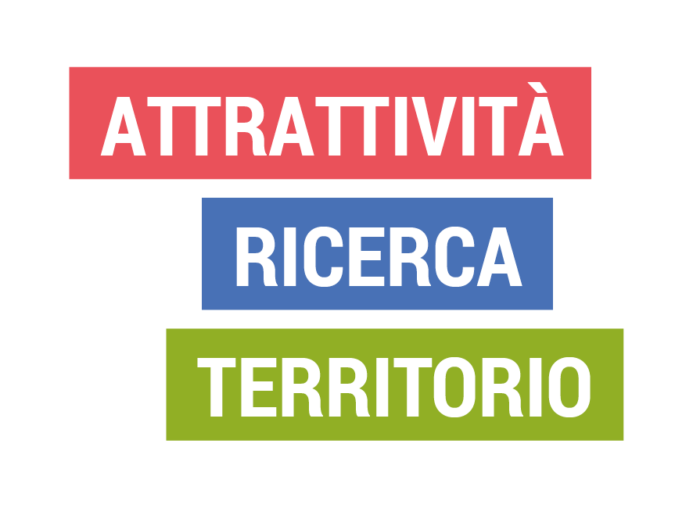
Il forum regionale della Blue Economy
Sustainable Blue Economy Partnership (SBEP)
27 Febbraio 2024 | STEFANO VALENTINI

Slide 2
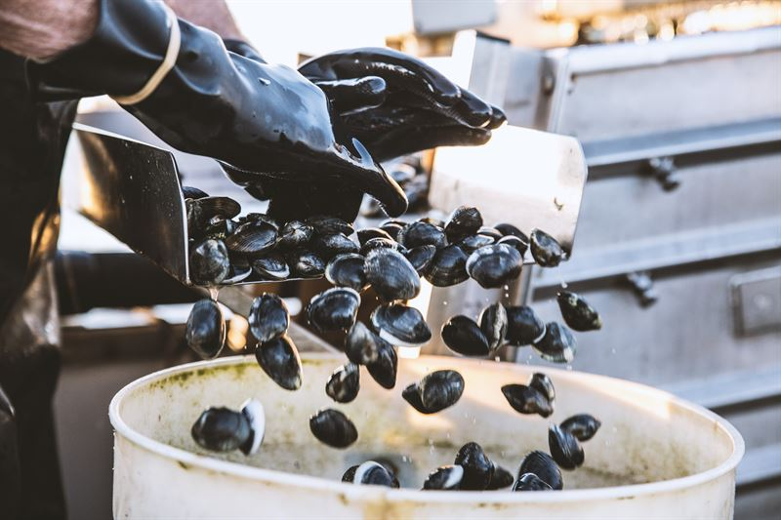
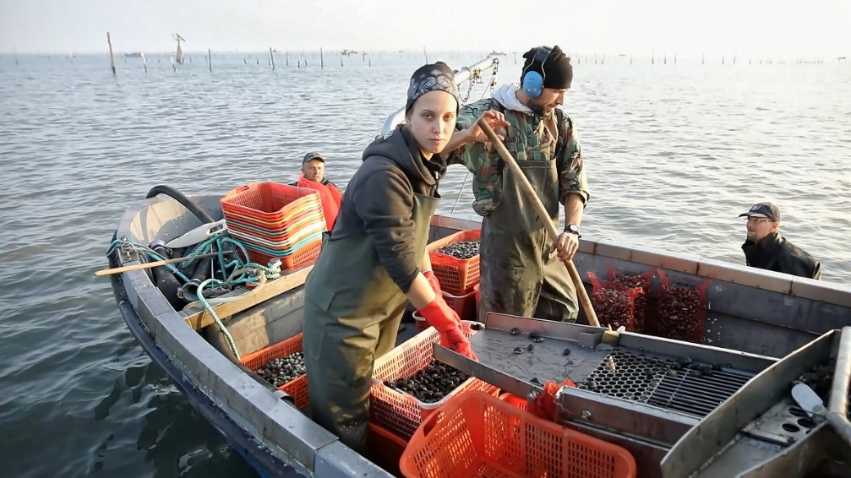
CONTENUTO
ART-ER
La “Blue Economy Community” - Strategia di specializzazione Intelligente
Il forum strategico

Slide 3
ART-ER ATTRATTIVITÀ RICERCA TERRITORIO
Società Consortile dell’Emilia-Romagna nata per favorire la crescita sostenibile della regione attraverso lo sviluppo dell’innovazione e della conoscenza, l’attrattività e l’internazionalizzazione del territorio
La Società opera senza finalità di lucro

Slide 4
I SOCI
Regione Emilia-Romagna (65%)
Università regionali e Centri di Ricerca Nazionali con sede in regione (CNR, ENEA, INFN) (circa 30%)
Unione regionale delle Camere di Commercio
Città Metropolitana di Bologna
Altri Enti Locali

Slide 5
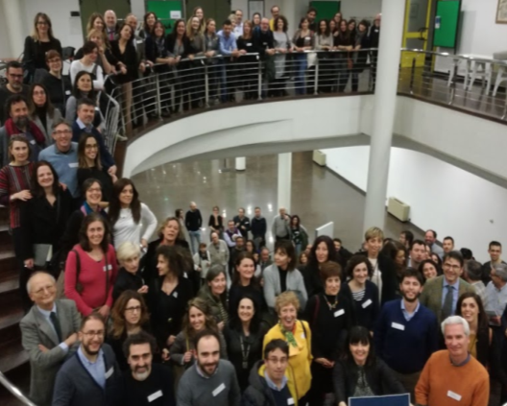
TEAM E RISORSE
220 persone
ingegneri, economisti, laureati in materie umanistiche
€ 22mln valore della produzione
Risorse dalla Regione Emilia-Romagna, dai Fondi europei, dai Soci

Slide 6
L’Ecosistema dell’Innovazione: il ruolo di ART-ER
COORDINIAMO
GESTIAMO
RAPPRESENTIAMO

Slide 7
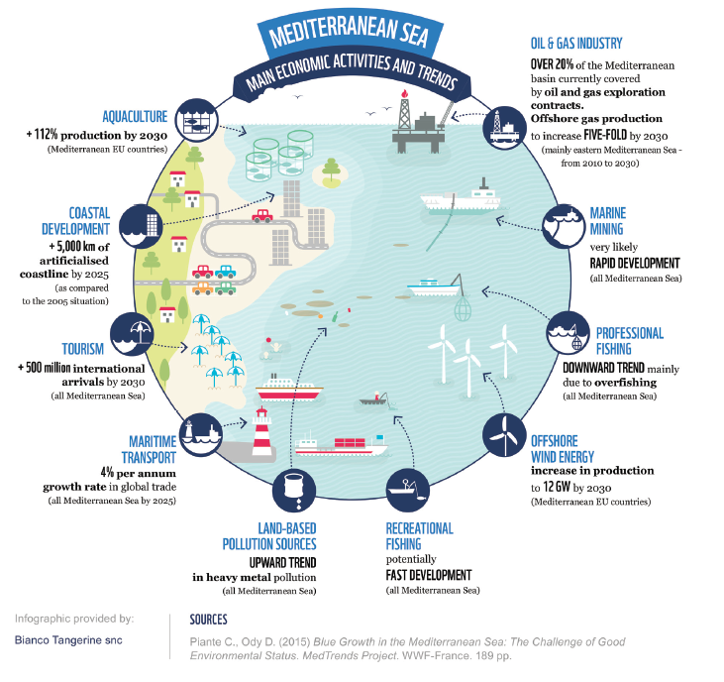
BLUE GROWTH COMMUNITY IN EMILIA-ROMAGNA
Source: BLUEMED Italian White Paper Working Group (2018). The BLUEMED Italian White Paper: an overview of relevance, obstacles and proposals of the key sectors for a Blue Growth. Roma: CNR Edizioni. doi.org/10.5281/zenodo.1306490
Gruppo Interdirezionale Blue Economy

Slide 8
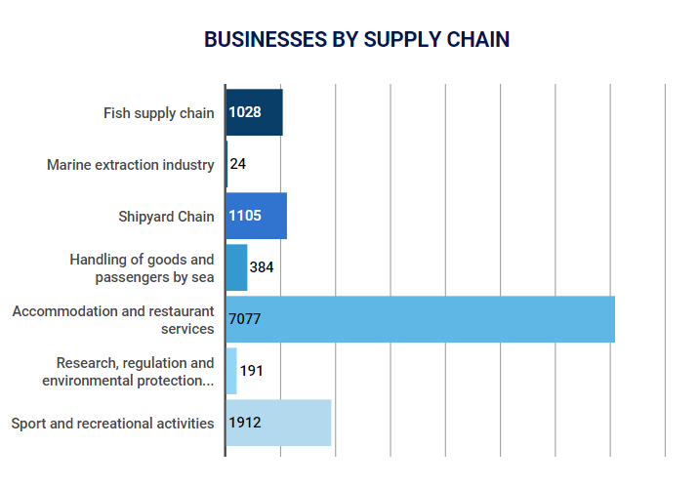
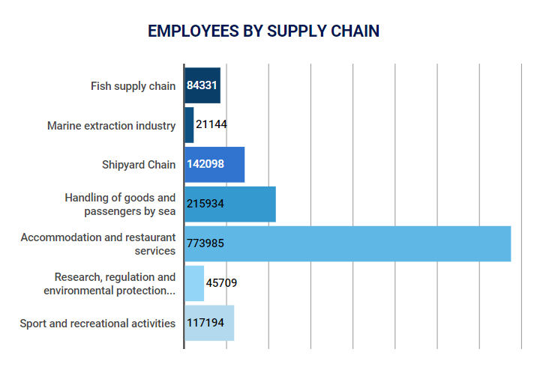
ECONOMIA BLU IN EMILIA ROMAGNA
Nelle zone costiere della regione si produce il 9% dell’intero Pil regionale
Lungo i 135 km di litorale dell’Emilia-Romagna:
vivono 500.000 persone: l’11% della popolazione regionale
si contano 40 milioni di presenze turistiche durante la stagione balneare (108 dei 135 km totali di costa sono adibiti alla balneazione)
si articolano 34.000 ettari di aree naturali protette
circa 26.000 imprese

Slide 9
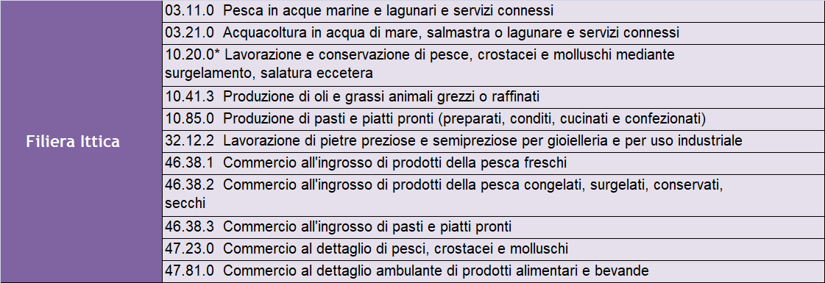
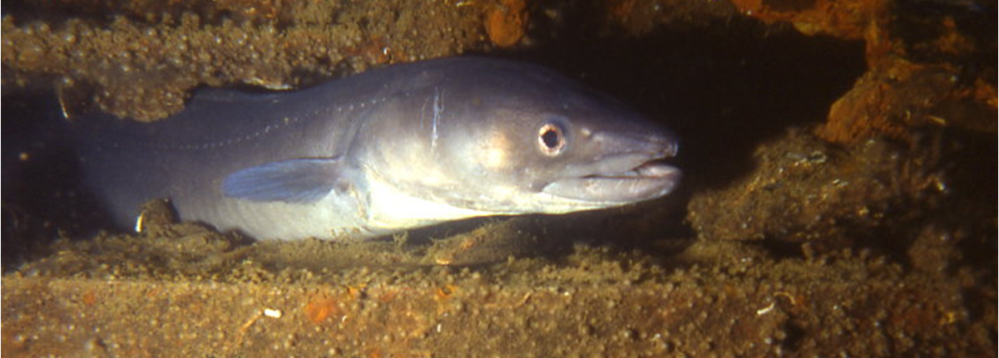
QUADRO ECONOMICO ECONOMIA DEL MARE
Perimetro delle attività economiche dell’Economia del mare – Codici ATECO
Filiera Ittica
Industria delle estrazioni marine
Filiera della Cantieristica
Movimentazione di merci e passeggeri via mare
Servizi di alloggio e ristorazione
Attività di ricerca, regolamentazione e tutela ambientale
Attività sportive e ricreative
2022 Rapporto annuale Economia del mare- Unioncamere

Slide 10
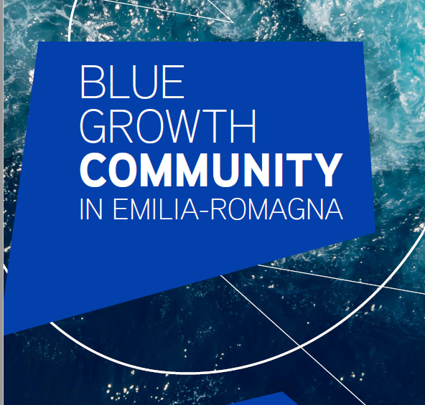
La Blue Economy Community Regionale...un percorso partito nel 2016
Analisi di settore (rapporti Economia del Mare Unioncamere, elaborazioni analisi ASTER/ART-ER RI)
Tavolo Regionale Blue Growth – Attori, competenze, infrastrutture sono raccontati attraverso i diversi domini di innovazione. (Rete HTN, Università, Centri di Ricerca, etc) grazie a spinta di RER, ART-ER, Univ.Bologna, CNR
Reti nazionali ed Europee – CTN Blue Italian Growth, Vanguard, RIS3 Partnership, etc.
progetti finanziati a sostegno della community (eg. MISTRAL, PANORAMED, BLUEBIOMED, B-BLUE, ARGOS, Blue Ecosystem..etc)

Slide 11
...un comunità che cresce
ART-ER/Rete HTN
AUTORITÀ PORTUALE di Ravenna
ARPAE
REGIONE EMILIA-ROMAGNA (RER)
FONDAZIONE CETACEA
CESTHA
ISTITUTO DELTA
COOP MARE
Flag Costa
TAO
DELTA 2000
………
……
…….
UNIVERSITÀ DI BOLOGNA
UNIVERSITÀ DI FERRARA
UNIVERSITÀ DI PARMA
UNIVERSITÀ DI MODENA E REGGIO EMILIA
POLITECNICO DI MILANO (sede di Piacenza)
UNIVERSITÀ CATTOLICA DEL SACRO CUORE (sede di Piacenza)
CNR (in ER)
ENEA (in ER)
INGV
CMCC (in ER)
CENTRO RICERCHE MARINO (CRM)
CLUST-Ers
Associazione Big Data
…

Slide 12
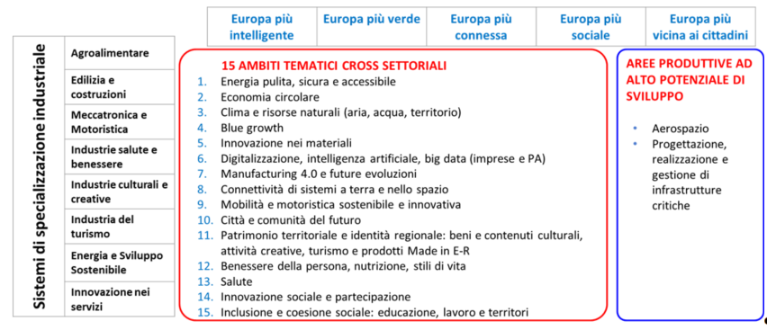
LA BLUE GROWTH NELLA S3 2021-27
Notes:
Bioeconomia blu
● risorse biotiche marine (pesca e acquacoltura sostenibili e circolari, servizi ecosistemici, biodiversità
e contrasto diffusione specie aliene);
● biotecnologie blu (bio-remediation, biofarmaci, biomolecole, biomateriali);
● protezione dall'inquinamento antropico (decreto salva mare, marine litter, servizi di intervento
ambientale, sostanze inquinanti emergenti).
Manifattura marittima
● energie rinnovabili dal mare (eolico offshore, energia da onde e maree);
● cantieristica sostenibile e robotica marina (mezzi, sistemi e infrastrutture portuali e offshore -
estrattive, energetiche, civili, ittiche-, robotica marina di monitoraggio e sicurezza, mezzi di
superficie e sottomarini, sistemi duali per la sicurezza);
● risorse abio che marine (tecnologia per conversione oil&gas, estrazione mineraria) e
conversione/uso diverso e mul plo delle pia aforme o shore non più opera ve.
Fascia costiera e Turismo 2.0
● ambiente marino e fascia costiera (monitoraggio ambientale e di sicurezza, sicurezza in mare e
portuale, protezione e difesa delle coste, degli habitat marini, delle aree antropizzate e non, e dei
porti);
● turismo marittimo e costiero 2.0 (tecnologie per la rigenerazione e lo sviluppo dei sistemi turistici,
sviluppo di nuovi modelli partecipativi per la qualità dell'offerta);
● sostenibilità ed usi economici del mare (analisi Big Data, sviluppo di modelli di impatto su economia
e ambiente, costruzione di scenari, nuovi modelli di governance e di business).

Slide 13
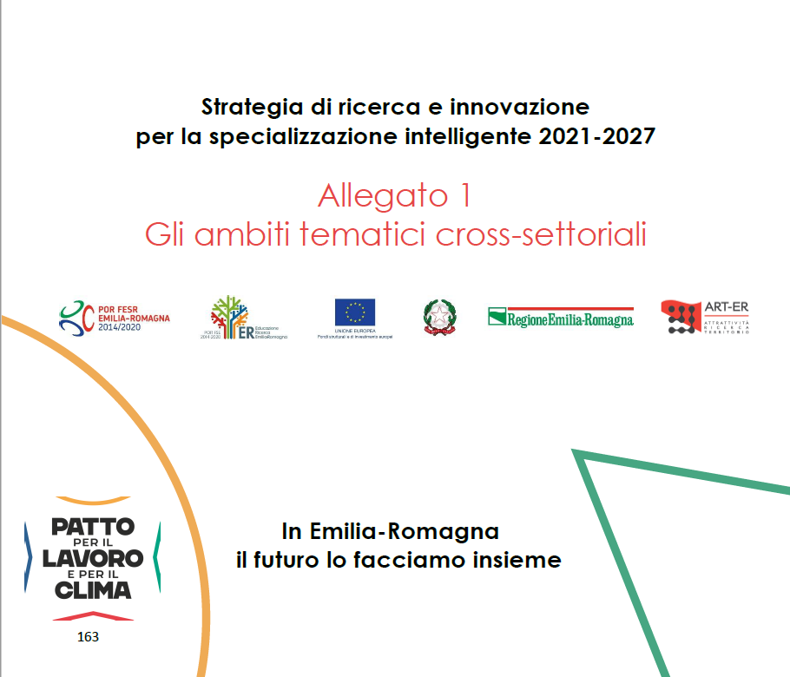
AMBITO TEMATICO BLUE GROWTH S3 2021-27
Mare pulito e uso sostenibile delle risorse marine
sono condizioni fondamentali per lo sviluppo delle specializzazioni produttive regionali legate al mare, che hanno potenzialità di crescita a livello internazionale.
Notes:
Bioeconomia blu
● risorse biotiche marine (pesca e acquacoltura sostenibili e circolari, servizi ecosistemici, biodiversità
e contrasto diffusione specie aliene);
● biotecnologie blu (bio-remediation, biofarmaci, biomolecole, biomateriali);
● protezione dall'inquinamento antropico (decreto salva mare, marine litter, servizi di intervento
ambientale, sostanze inquinanti emergenti).
Manifattura marittima
● energie rinnovabili dal mare (eolico offshore, energia da onde e maree);
● cantieristica sostenibile e robotica marina (mezzi, sistemi e infrastrutture portuali e offshore -
estrattive, energetiche, civili, ittiche-, robotica marina di monitoraggio e sicurezza, mezzi di
superficie e sottomarini, sistemi duali per la sicurezza);
● risorse abio che marine (tecnologia per conversione oil&gas, estrazione mineraria) e
conversione/uso diverso e mul plo delle pia aforme o shore non più opera ve.
Fascia costiera e Turismo 2.0
● ambiente marino e fascia costiera (monitoraggio ambientale e di sicurezza, sicurezza in mare e
portuale, protezione e difesa delle coste, degli habitat marini, delle aree antropizzate e non, e dei
porti);
● turismo marittimo e costiero 2.0 (tecnologie per la rigenerazione e lo sviluppo dei sistemi turistici,
sviluppo di nuovi modelli partecipativi per la qualità dell'offerta);
● sostenibilità ed usi economici del mare (analisi Big Data, sviluppo di modelli di impatto su economia
e ambiente, costruzione di scenari, nuovi modelli di governance e di business).

Slide 14
FORUM STRATEGICO BLUE ECONOMY 2024
Il Forum Strategico per la promozione della filiera regionale della blue economy 2024 sarà il soggetto principale di aggregazione e confronto dei soggetti della community regionale della Blue Economy, individuato dalla S3 2021-27 RER quale strumento principale attraverso cui si realizza il percorso partenariale, luogo di confronto aperto a tutti i soggetti del sistema regionale di innovazione sulla Blue Economy, con l’obiettivo di suggerire, in maniera costante e continuativa, politiche e strumenti di intervento per una più efficace attuazione della S3, nonché proporre aggiornamenti della Strategia stessa, nonché promuovere sinergie e opportunità.
Si articolererà sulle principali ad alto potenziale innovativo individuate dalla S3 con specifici Focus di confronto e discussione:
BIOECONOMIA BLU
MANIFATTURA MARINA
FASCIA COSTIERE E TURISMO 2.0

Slide 15
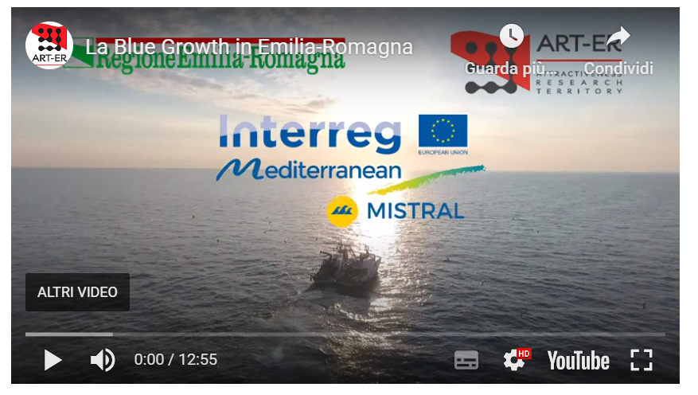
Le aree di innovazione per le specializzazioni produttive regionali
Bioeconomia blu
● risorse biotiche marine
● biotecnologie blu
● protezione dall'inquinamento antropico
Manifattura marittima
● energie rinnovabili dal mare
● cantieristica sostenibile e robotica marina
● risorse abiotiche marine
Fascia costiera e Turismo 2.0
● ambiente marino e fascia costiera
● turismo marittimo e costiero 2.0
● sostenibilità ed usi economici del mare
https://en.art-er.it/2022/11/blue-growth-community-in-emilia-romagna/
https://www.art-er.it/2022/10/la-blue-growth-in-emilia-romagna/
Notes:
Bioeconomia blu
● risorse biotiche marine (pesca e acquacoltura sostenibili e circolari, servizi ecosistemici, biodiversità
e contrasto diffusione specie aliene);
● biotecnologie blu (bio-remediation, biofarmaci, biomolecole, biomateriali);
● protezione dall'inquinamento antropico (decreto salva mare, marine litter, servizi di intervento
ambientale, sostanze inquinanti emergenti).
Manifattura marittima
● energie rinnovabili dal mare (eolico offshore, energia da onde e maree);
● cantieristica sostenibile e robotica marina (mezzi, sistemi e infrastrutture portuali e offshore -
estrattive, energetiche, civili, ittiche-, robotica marina di monitoraggio e sicurezza, mezzi di
superficie e sottomarini, sistemi duali per la sicurezza);
● risorse abio che marine (tecnologia per conversione oil&gas, estrazione mineraria) e
conversione/uso diverso e mul plo delle pia aforme o shore non più opera ve.
Fascia costiera e Turismo 2.0
● ambiente marino e fascia costiera (monitoraggio ambientale e di sicurezza, sicurezza in mare e
portuale, protezione e difesa delle coste, degli habitat marini, delle aree antropizzate e non, e dei
porti);
● turismo marittimo e costiero 2.0 (tecnologie per la rigenerazione e lo sviluppo dei sistemi turistici,
sviluppo di nuovi modelli partecipativi per la qualità dell'offerta);
● sostenibilità ed usi economici del mare (analisi Big Data, sviluppo di modelli di impatto su economia
e ambiente, costruzione di scenari, nuovi modelli di governance e di business).

Slide 16
LE VOCAZIONI PRODUTTIVE TERRITORIALI
La regione vanta tre principali aree specializzate produttive di rilievo nazionale che, se pur diffuse su tutto il territorio regionale, trovano una significativa concentrazione in tre principali aree costiere:
● Area di Ferrara: attività economica primaria (acquacoltura e pesca ed in particolare molluschicoltura e settori economici correlati legati alla trasformazione alimentare);
● Area di Ravenna & Forlì-Cesena: attività manifatturiera (in particolare industria off-shore oil&gas, cantieristica da diporto, infrastrutture portuali e costiere);
● Area di Rimini: sistema turistico Emiliano Romagnolo che si snoda per i 135 km di costa (di cui 108 Km di spiagge) ma che trovano una concentrazione storica nell’area di Rimini.

Slide 17
FORUM STRATEGICO ECONOMIA BLU SOSTENIBILE 2024
Primo appuntamento FORUM REGIONALE DELLA RICERCA ITTICA nell’ambito del Blue Bio Ecomony Forum dell’Emilia-Romagna
lunedì 11 marzo ore 9:00 – 13:30 – Bologna
Prossimi appuntamenti:
Manifattura Marittima - tbc
Fascia costiera e Turismo 2.0 - tbc
Ecomondo – Hub Blue Economy - 5-8 Novembre 2024

Slide 18
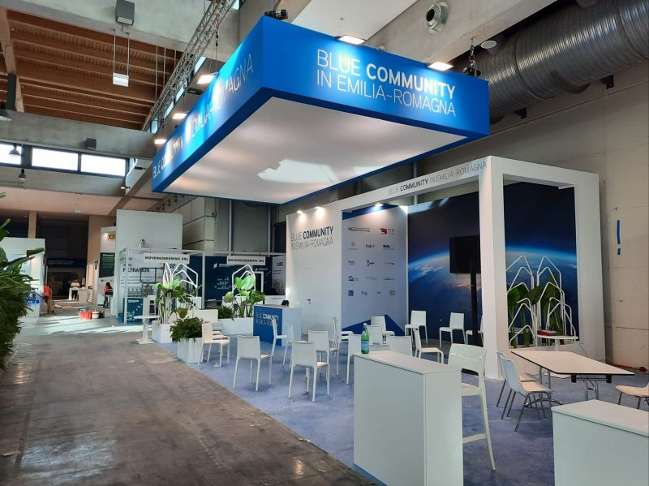
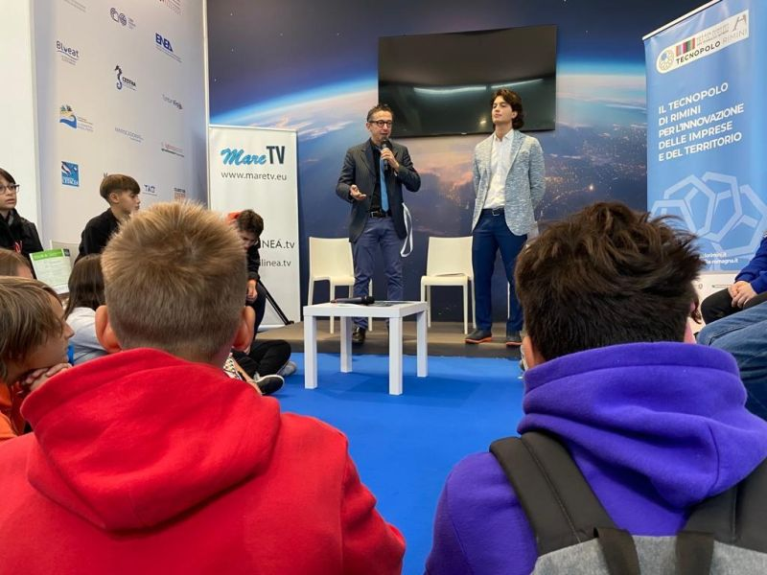
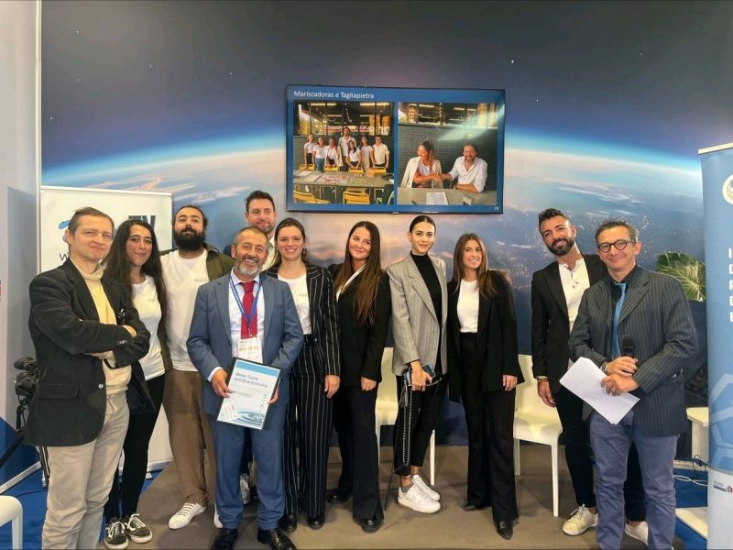
HUB Blue Economy – ECOMONDO 2023 A ECOMONDO 15 approfondimenti su:
La ricerca di Ecosister per il mare
I progetti di innovazione FESR
Valorizzazione e trasformazione dei prodotti della pesca e acquacoltura
Le specie aliene: il granchio blu
Nuove tecnologie per la dissalazione per la tutela della risorsa idrica
Digitalizzazione acquacoltura e pesca
Resilienza della costa
Pianificazione dello spazio marittimo
Start-up blue economy
Turismo costiero e pesca artigianale
18

Slide 19
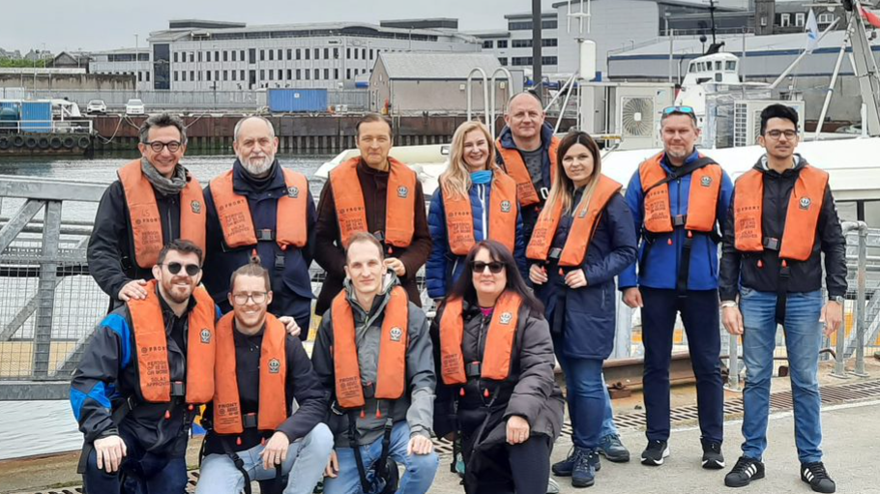
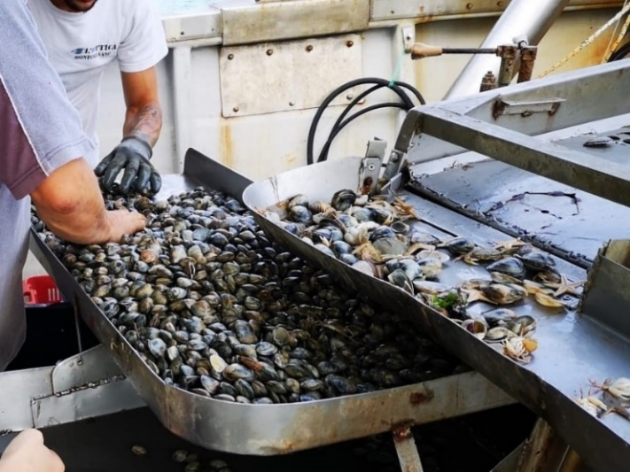
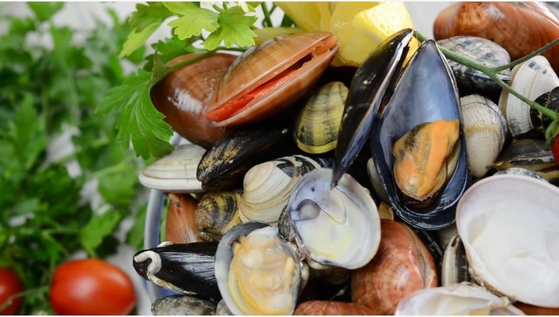
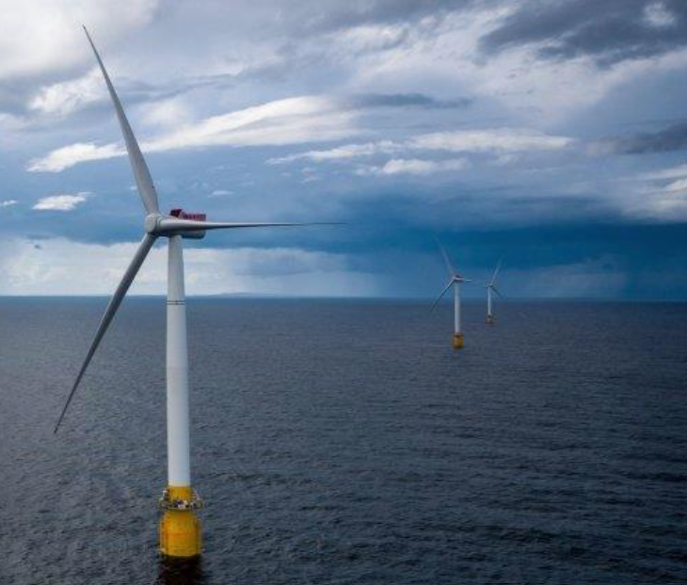
I principali gruppi di Lavoro in corso ambito S3 Blue Economy
Focus Group Acquacoltura
ART-ER/Clust-ER Agri Food
piattaforma per ricerca, formazione e trasferimento tecnologico in acquacoltura
recupero del capulerio
raccolta e riutilizzo macroalghe
collaborazione interregionale per interventi di sistema
Rinnovabili off-shore
ART-ER/Clust-ER Green-Tech
-corrosione strutture offshore
-sviluppo di materiali compositi per componenti offshore
-PV flottante
-H2 da eolico offshore

Slide 20
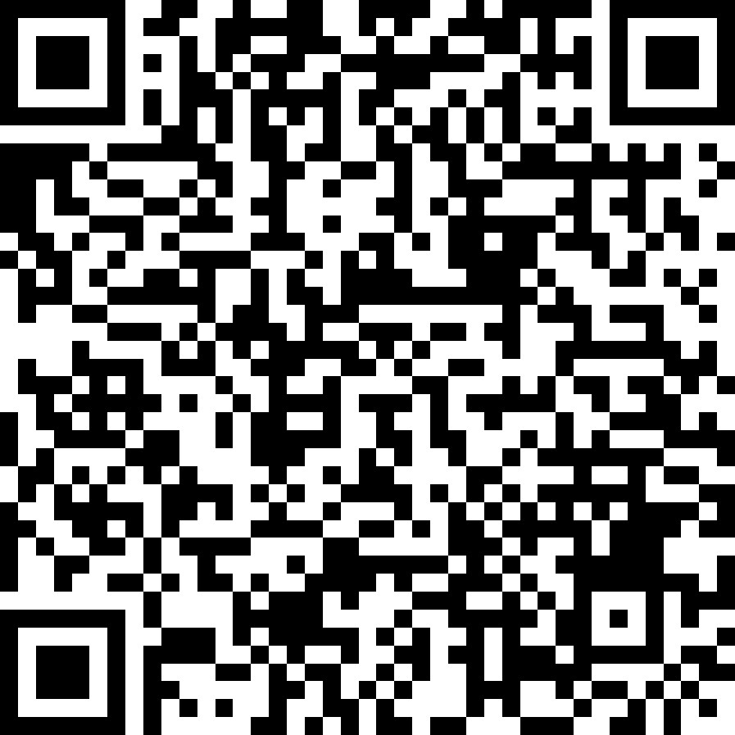
PARTECIPA alla COMMUNITY BLUE ECONOMY DELL’EMILIA-ROMAGNA
https://docs.google.com/forms/d/1AaGxAX-Ep3NyZC5r6RRRFx-ra4qcNRaKzdL9KQv4Los/edit

Slide 21
BLUE GROWTH COMMUNITY IN EMILIA-ROMAGNA

Slide 22
stefano.valentini@art-er.it

